Slide 1
Forberedelse
Hvis vi kan vide noget om kunden inden vi afholder møde/ringer til ham, er det en fordel. Det gør det nemmere at fortælle den gode TDC historie.
  Mulighed: Telcorelateret brancheinformation stilles til rådighed for konsulenten for at inspirere kunden til hvad lign. virksomheder har købt, samt argumentere for opsalg. Kan også bidrage til at udfordre kunden på, hvor de er på vej hen. Kan fx være brug af data/tale (mængde – dog kun hvis opsalg mulig) roaming osv. Anvendelse af Tablets, udfordringer ift. sikkerhed! Tænk brancher ift. de vertikaler vi generelt også kan eksekvere kampagner på.
Hvis vi kan have nyheder med ud omkring TDC og fremtiden, fx 4G/dækning og måske også produktlanceringer (Femto) er det en fordel, men også seneste terminal analyse, Erhvervsstyrrelsen telco analyse, viden om brug af data i udlandet osv. kan bidrage med highlevel viden som er interessant i kundedialoger. Kan også inspirere til hvad konsulenten kan booke kundemøder ud fra.
Integration til dækningskort hvor kundens adresse bliver kontrolleret for dækning
Link til det kundeoverblik DPK også bridrager med, for at sikre så relevant dialog ud fra kundens øvrige eksisterende forretningsområder.
Afholdelse
Vi skal først vise prisen til kunden til slut, efter behovsafdækning, ligesom vi gør det i One konfiguratoren i dag.
Man kan med fordel angive hvilke oplysninger som er ”need to type in” og hvilke som er ”nice to type in”
Vi skal arbejde med ”profil tankegang” i virksomhederne, gerne ud fra arketyper, mere end pakke/produkt struktur. MB/LB vil max have 3 ”pakker” præsenteret for kunderne,(som konkret anbefaling) og LB sælger ofte kun én pakke for at holde det simpelt for kunden. Vil støtte op omkring ønsket om at fremstå som rådgiver mere end sælger. Dog er der i SA forsat et behov for at anvende tale/data i dialogerne da flere kunder forsat bare skal have 4 abonnementer, hvilket ikke passer ned i profil tankegangen.
Resultater fra analyser, fra forberedelsesfasen, kan også præsenteres relevante steder i forbindelse med behovsafdækningen, har andre i samme branche fx købt MDM eller roaming
Vi skal fast stille spørgsmål til kundens fremtid, for at kunne initiere opsalg her og nu
Der er et ønske om at kunne ”fjerne” enkelte abonnementer fra konfiguratoren, fx basis mobil produkt, da kunden automatisk vil spørge ind til produktet, hvis han ser det eksisterer.
Håndtering af rabat er yderst central
Vi skal præsentere VAS: Mobile PBX (generelt 100% mobil, nyt setup), udland, MDM, secure mobil
Opfølgning
I tilbud/kontrakt skal der være fritekst felt til særlige bemærkninger/ særlige vilkår samt terminal tilskud
Vilkår skal vedhæftes kontrakten
3 siders præsentation med grafik over abonnementer samt løsning. (Link til vilkår/kontrakt, både Erhvervsaftale og fordelsaftale)
Bestillingsproces:
Output fra konfiguratoren skal modtages af relevante folk, på tværs af SAMALA (husk partner). Vi skal huske alle relevante MV prisplaner og soc’er (hvis NABS) og varenumre (hvis CU) / Husk Kvik samt bilag til kontrakt. Vi skal huske simkort type og relation til dokument som kunden skal udfylde vedr. multifuldmagt, altså hvilke tlf. numre skal have hvilke abonnementer.

Slide 2
Bølge 1

Slide 3
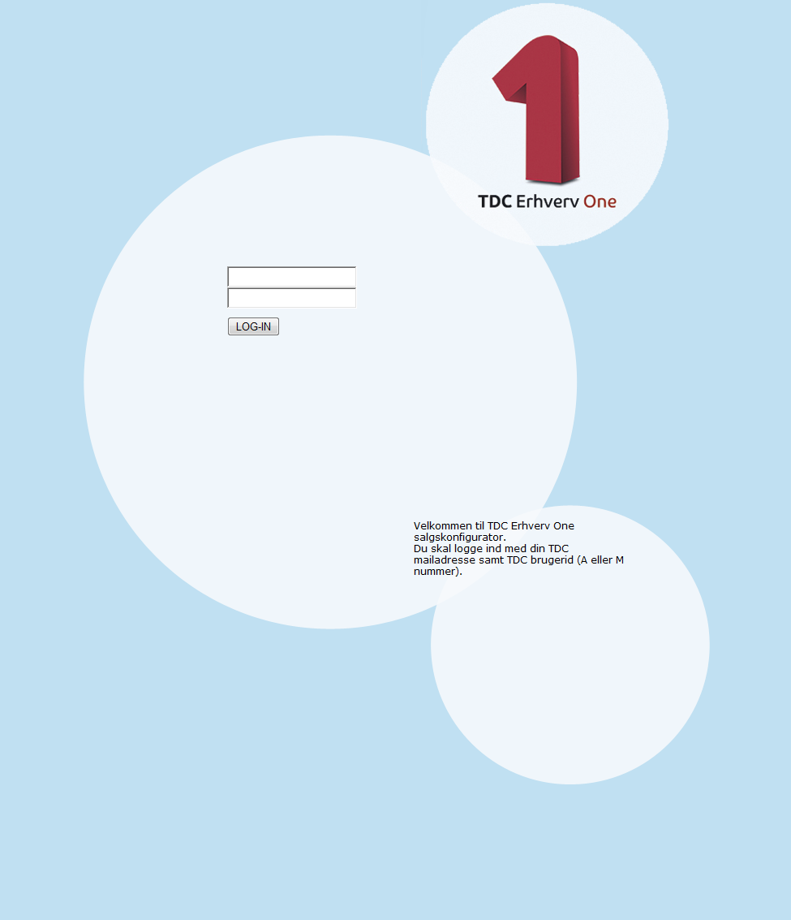
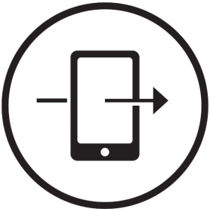





Salgskonfigurator
Velkommen til TDC Erhverv salgskonfigurator.
Du skal logge ind med din TDC mailadresse samt TDC brugerid (A eller M nummer).

Slide 4

Vælg løsning:
TDC Erhverv Mobil
TDC Erhverv Mobil Omstilling tilgår Q2 2014
Sløver vi konfigurator antal brugeroplevelsen?
TDC Erhverv Omstilling
TDC Erhverv One
TDC Erhverv Access tilgår 2H 2014
TDC Erhverv Access

Slide 5
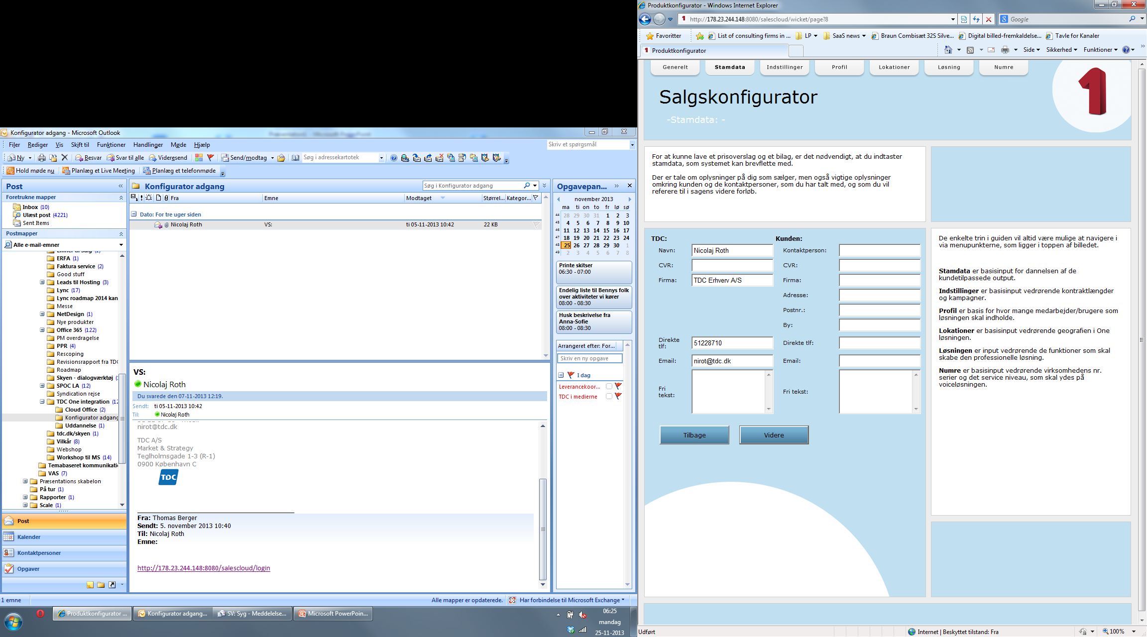
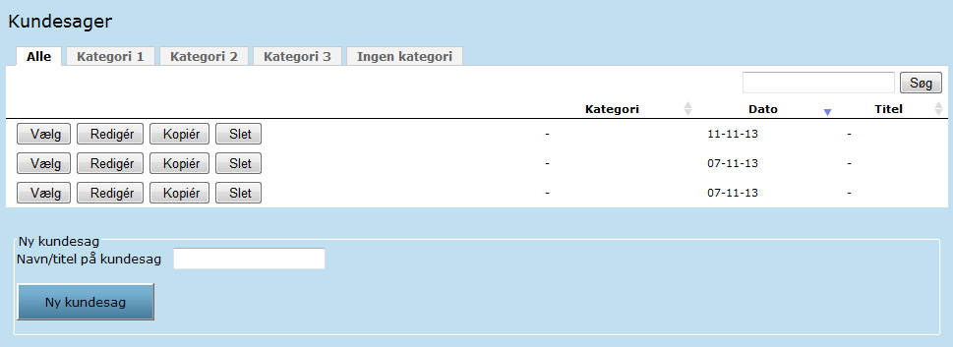
Salgskonfigurator
- Kundesager: -
Velkommen til Mobil Voice salgskonfigurator.
Konfiguratoren skal hjælpe dig til at lave det materiale, du skal bruge overfor dine kunder. Du kan danne et prisoverslag eller et egentligt handout, som kan bruges til at afstemme økonomi og løsning med kunderne.
Nedenfor har du to muligheder. Du kan åbne en eksisterende kundesag ved at klikke på dine sager til venstre eller du kan oprette en ny salgssag ved at klikke på "Ny kundesag".
Log ud
Eksisterende kundesager i bibliotek som vi kender det fra One.
Skal være fordelt på de forskellige løsninger, så alene mobil kundesager præsenteres her
Notes:
Note: Link til kunde dashboard!

Slide 6
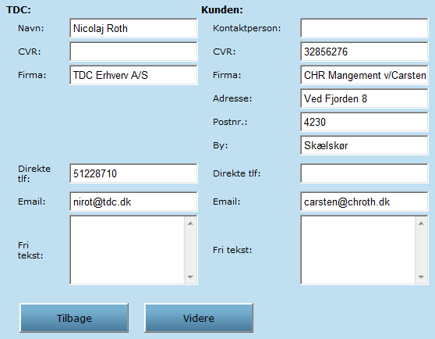
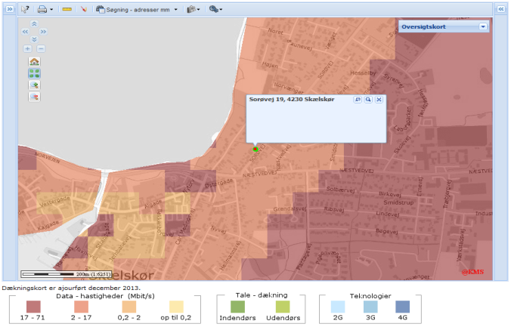
Link til top 3 artikler fra TDC Perspektiv (Ud fra tags) opdateres automatisk løbende gennem nedenstående kildekode: http://perspektiv.tdc.dk/category/losninger-produkter/omstillingslosning/
Hvis navn er for langt, forkortes det med ”…”
Vi bør afstemme, om perspektiv links skal være på alle sider?
Forside
Stamdata
Indstillinger
Abonnementer
Løsning
Salgskonfigurator
- Stamdata: -
For at kunne lave et prisoverslag og et tastebilag, er det nødvendigt at du indtaster stamdata, som systemet kan brevflette med. Der er tale om oplysninger på dig som sælger, men også vigtige oplysninger omkring kunden.
Hvis du indtaster CVR nummer henter konfiguratoren selv øvrige data, samt slår virksomhedsadressen op på dækningskortet. Angiv branche for at få stillet viden om lignende virksomheder til rådighed, til brug som argumentation i forbindelse med opsalg.
Artikler fra TDC Perspektiv
# 1 Hvor er work smarter på fremtidens radar?
# 2 Ingen genvej til den gode kundeoplevelse
# 3 Når kunderne ringer kommer 20 %...
Branche opsalg udfyldes automatisk ud fra CVR nummer i ”brancheviden” database på samme server som konfigurator
Hvis kunden ikke kan branche bestemmes vælges der manuelt
De enkelte trin i guiden vil altid være mulige at navigere i via menupunkterne, som ligger i toppen af konfiguratoren.
Branchebeskrivelser
1 # El - og VVS installatører
Tekst
2 # Murer og Tømrer
Tekst
3 # Detail-handel
Tekst
4 # Engros-handel
Tekst
5 # Rådgivning
Tekst
6 # IT-rådgivning
Tekst
7 # Transport og logistik
Tekst
8 # Real Estate
Tekst
Branche-beskrivelser skal være dynamiske efter segment, da vi arbejder med 8 forskellige for hhv. SA, MA og LA. Styres ud fra log in.
Her angivet for SA. MALA tilgår!
Beskrivelser tilgår
Branche:
Dropdown
TDC dækningskort over virksomheds-adresse samt mulighed for at søge på alternativ adresse
Dækning på virksomhedsadressen
Relevant viden (top 4) ud fra valgt branche.
8 x 3 brancher (segmentopdelt)
Vi bør afstemme, om brancheviden links skal være på alle sider?
Viden om virksomheder:
El – og VVS installatører
Dataforbrug er steget med 58% over 12 mdr.
67 % af kunderne bruger data i udlandet
34 % har 4G i deres abonnement
88 % anvender smartphones
Indstillinger der angiver om elementerne skal vises eller skjules
Dækningskort
Branche data
Vis/ skjul elementer

Slide 7
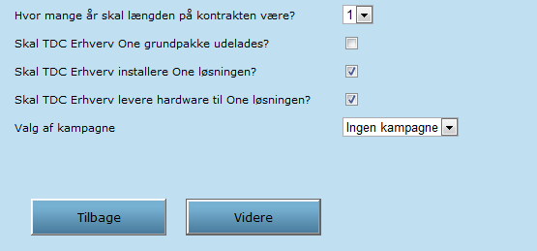
Forside
Stamdata
Indstillinger
Abonnementer
Løsning
Salgskonfigurator
- Indstillinger: -
Inden selve løsningen konfigureres, skal vi vide lidt omkring typen af løsning du arbejder med.
Angiv hvilken type rabataftale du vil tilbyde kunden samt hvor mange år den skal løbe over.
Hvis du ønsker at gøre brug af kampagne, skal det ligeledes angives i nedenstående.
Angivelse af kontrakt type i drop down:
Ingen
Fordelsaftale
Se slide 9
Erhvervskontrakt
Se slide 10
SLA? – Kontrakt? Og abonnementer?
Artikler fra TDC Perspektiv
# 1 Hvor er work smarter på fremtidens radar?
# 2 Ingen genvej til den gode kundeoplevelse
# 3 Når kunderne ringer kommer 20 %...
Kontrakttype
Ingen
Kontrakttype:
Kunden kan vælge at tegne en attraktiv aftale og få rabat.
Fordelsaftale
Min. 1.000 kr. i årsomsætning
Rabat på abonnement, indlands- samt udlandstrafik
Erhvervsaftale
Min 10.000 kr. i årsomsætning
Rabat på abonnement, indlands- samt udlandstrafik
Er først fordelagtig ved en aftalesum på mere end 100.000 kr.
Aftaleperiode:
Vælg mellem 1 og 4 år
HUSK AT VILKÅR FOR RABATAFTALER ALTID SKAL UDLEVERES TIL KUNDEN
Kampagne:
Aktive kampagner vil i kampagneperidoen kunne vælges i drop down.
OBS:
To eller flere kampagner kan ikke kombineres
Kampagnepakker skal selv sammensættes på TDC Erhverv Mix. Valg af kampagne med pakker vil udelukkende bidrage med kampagne soc eller kontrakt til håndtering af pris
Angivelse af kampagne skal understøtte kampagne pakker bygget på mix (både ved kampagne soc’er og Diff rabat skema) samt gratis oprettelse på Pakker
Hunter MB kampagne skal laves på erhvervskontrakt! Husk angivelse af DKPWIN på kontrakt!
Viden om virksomheder:
El – og VVS installatører
Dataforbrug er steget med 58% over 12 mdr.
67 % af kunderne bruger data i udlandet
34 % har 4G i deres abonnement
88 % anvender smartphones
Statistik

Slide 8
Kontrakttype
Fordelsaftale
Muligt at vælge alle 3 – Afventer scoope fra PM.
Hvilke forretningsområder skal kontakten indeholde:
Mobil
Bredbånd
Fastnet
Hvor mange år skal aftaleperioden være?
2,3,4
Årlig kontraktsum før rabat for mobil:
beløb
Angives automatisk ud fra:
2 år: 25%
3 år: 27%
4 år: 29 %
Udland er altid 21%
Opnået rabat procent: (abonnement og indlands trafik) 27 %
(udland) 21 %

Slide 9
Erhvervsrabat koncept 2006
Bruttoomsætning årlig indland
1.000.000 - 3.000.000
10.000.000 - 15.000.000
3.000.000 - 5.000.000
10.000 - 25.000
500.000 - 1.000.000
5.000.000 -10.000.000
100.000 - 500.000
25.000 - 35.000
50.000 - 100.000
35.000 - 40.000
(ekskl. roaming, udland)
40.000 - 50.000
15.000.000 -
Grundrabat ift. oms. årlig indland (%)
7,0
9,0
11,0
13,0
13,0
-
15,4
-
22,2
-
23,0
-
24,0
-
25,0
-
25,5
-
26,0
-
15,4
22,2
23,0
24,0
25,0
25,5
26,0
26,5
Aftalens varighed:
0
0
0
0
0
0
0
0
0
0
0
0
1 årig aftale
3
3
3
3
3
3
3
3
3
3
3
3
2 årig aftale
5
5
5
5
5
5
5
5
5
5
5
5
3 årig aftale
Anciennitet:
1
1
1
1
1
1
1
1
Ubrudt kundetid ved TDC Mobil 1. år
2
2
2
2
2
2
2
2
Ubrudt kundetid ved TDC Mobil 2. år
Samleregning
1
1
1
1
1
1
1
1
Selvbetjening
1
1
1
1
1
1
1
1
Objektive tillægsrabatter begrundet i omk. besparelser
3
3
3
3
3
3
3
3
Tillægsrabat i alt maximum sælgerniveau (%)
5
5
5
5
12
12
12
12
12
12
12
12
Max rabat pr. segment (%)
12
14
16
18
27,4
34,2
35
36
37
37,5
38
38,5
Kontrakttype
Erhvervskontrakt
Hvor mange år skal aftaleperioden være?
(dropdown) 1,2,3,
Årlig kontraktsum før rabat:
beløb
Anciennitet:
(dropdown) 1,2
Ja
Samleregning:
Selvbetjening
Objektive tillægsrabatter:
Ja
(dropdown) 1,2,3
Angives automatisk ud fra beregning vha. ovenstående skema.
Udland tilgår
Opnået rabat procent: (abonnement og indlands trafik) 27 %
(udland) 21 %

Slide 10
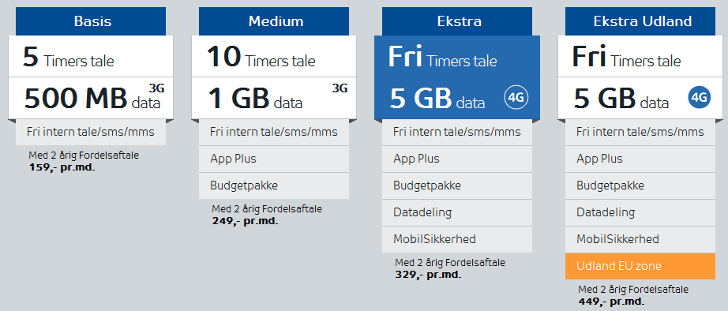
Generelt
Stamdata
Indstillinger
Abonnementer
Løsning
Salgskonfigurator
- Abonnementer: -
Med udgangspunkt i antallet af medarbejdere i kundens virksomhed skal du nu vælge abonnementer til medarbejderne.
Nedenstående abonnementer er pakketeret ud fra vores erfaringer omkring tale samt data behov i virksomheder. Hvis kunden ikke ønsker pakkerne, kan du sammensætte 3 skræddersyede under TDC Erhverv Mobil Mix.
Regnemaskine
Artikler fra TDC Perspektiv
# 1 Hvor er work smarter på fremtidens radar?
# 2 Ingen genvej til den gode kundeoplevelse
# 3 Når kunderne ringer kommer 20 %...
Pakkevalg
Roaming
Funktioner
Inkluderede services:
TDC Play musik
TDC Erhverv app
Online Selvbetjening
Voicemail
Voice@mail
HD Voice
Konferencekald
Personlig viderestilling
Dataroaming grænser i hele verden (360 kr. pr. mdr.)
TDC Hotspot
Præsenter andet nummer
Basis
5 timers tale, fri intern tale, sms og mms
500 Mb data med fleksible datapakker – Du kan bruge op til 4 ekstra datatrin á 49 kr. pr. md. Hvert datatrin indeholder samme mængde data, som mobilpakken indeholder (Kan lukke for ekstra datatrin)
Datahastighed op til 6 mbit/s
Statusvisning
Medium
10 timers tale, fri intern tale, sms og mms
1 GB data med fleksible datapakker – Du kan bruge op til 4 ekstra datatrin á 49 kr. pr. md. Hvert datatrin indeholder samme mængde data, som mobilpakken indeholder (Kan lukke for ekstra datatrin)
Datahastighed op til 10 mbit/s
App Plus abonnement, med mulighed for køgrupper, omstilling, viderestilling, statusvisning og kalenderintegration
Budgetpakke med fri voicemail, gratis oprettelse af betalingskonto
Ekstra
Fri tale, fri sms og mms
5 GB data med fleksible datapakker – Du kan bruge op til 4 ekstra datatrin á 49 kr. pr. md. Hvert datatrin indeholder samme mængde data, som mobilpakken indeholder (Kan lukke for ekstra datatrin)
Fuld hastighed på 3G og 4G - datahastighed op til 150 mbit/s
App Plus abonnement, med mulighed for køgrupper, omstilling, viderestilling, statusvisning og kalenderintegration
Budgetpakke med fri voicemail, gratis oprettelse af betalingskonto
Datadeling – ét ekstra SIM til deling af inkluderet data
Mobilsikkerhed – antivirus og sikker browsing samt online storage
Ekstra Udland
Samme indhold som ”Ekstra” men til den internationale mobilbruger med EU zone – 2 timers tale, fri sms og 100 MB data i EU
Hvor vigtig er en fast mdr. pris for dig?
1 -10
Hvor bekymret er du vedr. sikkerheden på jeres smartphons?
1 -10
Hvor interesseret er du i den nyeste teknologi og derfor fuld udnyttelse af dine smartphones?
1 -10
Mulighed for vis/skjul basis abonnement?
Kampagne angivelse
Max antal? 300 stk.?
Angiv ønskede antal:
Stk.
Stk.
Stk.
Stk.
Sammensæt pakker selv:
Bemærknings-felt anvendes på tilbud tastebilag og egen ”Notes blok”
TDC Erhverv Mobil Mix
Tilbage
Videre
Viden om virksomheder:
El – og VVS installatører
Dataforbrug er steget med 58% over 12 mdr.
67 % af kunderne bruger data i udlandet
34 % har 4G i deres abonnement
88 % anvender smartphones
Evt. bemærkninger vedr. Pakker til tilbud og tastebilag:

Slide 11
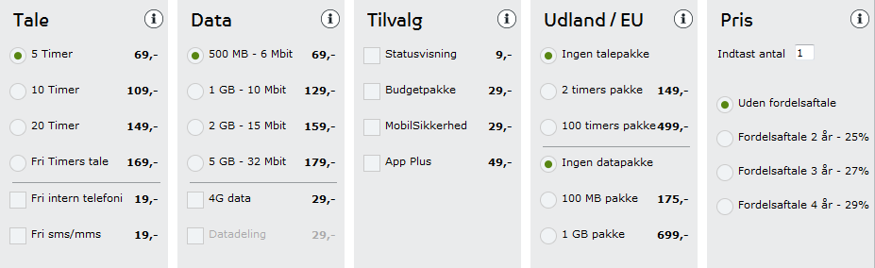
Generelt
Stamdata
Indstillinger
Abonnementer
Salgskonfigurator
- Abonnementer: -
Med udgangspunkt i antallet af medarbejdere i kundens virksomhed skal du nu sammensætte abonnementer til medarbejderne.
For hvert abonnement er der mulighed for at lave tilpasninger så løsningen skræddersyes den enkelte bruger. Du kan maksimalt sammensætte 3 forskellige pakker pr. kunde.
Regnemaskine
Artikler fra TDC Perspektiv
# 1 Hvor er work smarter på fremtidens radar?
# 2 Ingen genvej til den gode kundeoplevelse
# 3 Når kunderne ringer kommer 20 %...
Mix 3 pakker til kunden. OBS: Det skal kun være muligt at sammensætte 3 pakker
Mest mulig genbrug fra TDC.dk
Kamtagnetilvalg til forskellige pakker ved hunter! → Pop up med produktregler
Inkluderede services:
TDC Play musik
TDC Erhverv app
Online Selvbetjening
Voicemail
Voice@mail
HD Voice
Konferencekald
Personlig viderestilling
Dataroaming grænser i hele verden (360 kr. pr. mdr.)
TDC Hotspot
Præsenter andet nummer
Statusvisning
Tale
5 timer svarer til 15 minutter pr. arbejdsdag
10 timer svarer til 30 minutter pr. arbejdsdag
20 timer svarer til 60 minutter pr. arbejdsdag
Fri tale giver frit forbrug med budgetsikkerhed
Vælger du også fri intern tale, kan du tale alt det du vil med dine kolleger. De skal blot oprettes i samme lokalnummer gruppe.
Data
500 MB: Medarbejderen er mest på kontoret, hvor han som oftest tjekker sin mail og surfer via computeren. Når han er ude, bruger han applikationer og holder sig orienteret på nyhedssites.
500 MB - 2 GB: Medarbejderens smartphone er uundværlig som arbejdsredskab. Mail og kalender er altid synkroniseret, så han kan holde sig orienteret om indkomne mails, når han er på farten. Han ser enkelte nyhedsklip og downloader dokumenter direkte til sin smartphone.
2-5 GB: Smartphonen er medarbejderens primære netmedie og arbejdsredskab. Mail og kalender er selvfølgelig altid synkroniseret, den fungerer som navigation i bilen, som nyhedsmedie, og bruges til at vise streamede nyheds-spots. Smartphonen bruges desuden til at lave backup af dokumenter på en online-storage applikation.
Tilvalg
App Plus abonnement, med mulighed for kø grupper, omstilling, viderestilling, statusvisning og kalenderintegration
Budgetpakke med fri voicemail, gratis oprettelse af betalingskonto og gratis oprettelse samt månedsabonnement på udvalgte roamingpakker
Datadeling – ét ekstra SIM til deling af inkluderet data
Mobilsikkerhed – antivirus og sikker browsing på mobilen samt sikker online storage
Statusvisning – se kollegers status, tændt eller slukket, ledige eller optaget mv.
187 kr.
Antal
Stk.
Tilføj pakke
Pakke 1
12
Stk.
De 3 sammensætte pakker til kunden. (Vises efter de stykkes sammen 1 for 1)
Pakke 2
8
Stk.
Pakke 3
18
Stk.
Kampagnepakker vælges her i dropdown
Evt. bemærkninger vedr. Mix til tilbud og tastebilag:
Viden om virksomheder:
El – og VVS installatører
Dataforbrug er steget med 58% over 12 mdr.
67 % af kunderne bruger data i udlandet
34 % har 4G i deres abonnement
88 % anvender smartphones
Sjov i konfigurator
Brug pakker

Slide 12
Generelt
Stamdata
Indstillinger
Abonnementer
Løsning
Salgskonfigurator
- Abonnementer: -
Med udgangspunkt i antallet af medarbejdere i kundens virksomhed skal du nu vælge abonnementer til medarbejderne.
Nedenstående abonnementer er pakketeret ud fra vores erfaringer omkring tale samt data behov i virksomheder. Hvis kunden ikke ønsker pakkerne, kan du sammensætte 3 skræddersyede under TDC Erhverv Mobil Mix.
Regnemaskine
Artikler fra TDC Perspektiv
# 1 Hvor er work smarter på fremtidens radar?
# 2 Ingen genvej til den gode kundeoplevelse
# 3 Når kunderne ringer kommer 20 %...
Pakkevalg
Roaming
Funktioner
For at gøre det nemmere for dig at vælge den
rette løsning, har vi derfor delt verden op i nogle overskuelige zoner:
Norden
Finland, Island, Norge og Sverige
Europa
Belgien, Bulgarien, Estland, Finland, Frankrig (inkl. Fransk Guniea, Guadelope, Martinique, Réunion og Monaco), Holland, Island, Italien (inkl. Vatikanstaten og San Marino), Kroatien,
Letland, Liechtenstein, Litauen, Luxembourg, Malta, Norge, Polen, Portugal (inkl. Azorerne og Madeira), Rumænien, Schweiz, Slovakiet, Spanien (inkl. De Kanariske Øer), Storbritannien (inkl. Guernsey, Jersey og Isle of Man), Sverige, Tjekkiet, Tyskland, Ungarn, Østrig
Verden
World North
Norden + Alaska, Canada, USA (incl Hawaii, Puerto Rico, Virgin Islands (US), Antigua & Barbuda, Barbados, Caymans Islands, Dominica, St. Lucia & Saint Vincent)
World East
Hong Kong, Indien, Japan, Kina, Kuwait, Libyen, Malaysia, New Zealand, Oman, Singapore, Thailand, Tunesien
World Central
Australien, Bahrain, For. Arabiske Emirater, Pakistan, Saudi Arabien, Sydafrika, Taiwan, Vietnam
Bemærk at udlandsabonnementer og -pakker ikke er rabatberettigede.
Du har valgt >>xx <<abonnementer
Hvor mange af dine medarbejdere rejser regelmæssigt?
Norden 2 timers tale
Norden 100 timers tale
Norden 100 MB data
Norden 1 GB data
Europa 2 timers tale
Europa 100 timers tale
Europa 100 MB data
Europa 1 GB data
TDC World North
TDC World East
TDC World Central
Øvrige Verden månedspakke 50 MB
Skal vi spærre nogle abonnementer for roaming?
Alle
Antal
Alle
Antal
Alle
Antal
Alle
Antal
Alle
Antal
Alle
Antal
Alle
Antal
Alle
Antal
Alle
Antal
Alle
Antal
Alle
Antal
Alle
Antal
Alle
Antal
Alle
Antal
Viden om virksomheder:
El – og VVS installatører
Dataforbrug er steget med 58% over 12 mdr.
67 % af kunderne bruger data i udlandet
34 % har 4G i deres abonnement
88 % anvender smartphones
Tilbage
Videre
Evt. bemærkninger vedr. roaming til tilbud og tastebilag:

Slide 13
Generelt
Stamdata
Indstillinger
Abonnementer
Løsning
Salgskonfigurator
- Abonnementer: -
Med udgangspunkt i antallet af medarbejdere i kundens virksomhed skal du nu vælge abonnementer til medarbejderne.
Nedenstående abonnementer er pakketeret ud fra vores erfaringer omkring tale samt data behov i virksomheder. Hvis kunden ikke ønsker pakkerne, kan du sammensætte 3 skræddersyede under TDC Erhverv Mobil Mix.
Regnemaskine
Artikler fra TDC Perspektiv
# 1 Hvor er work smarter på fremtidens radar?
# 2 Ingen genvej til den gode kundeoplevelse
# 3 Når kunderne ringer kommer 20 %...
Pakkevalg
Roaming
Funktioner
Kort forklaring til relevante funktionstilvalg
4G
4G giver LTE adgang med hastighed 150/50 Mbit/s. En eventuel hastighedsnedsættelse følger speed drop på den prisplanen der er på abonnementet.
Begrænset bruger
Med Begrænset bruger kan du angive hvor meget den enkelte medarbejder kan ringe ud. Medarbejderen kan som standard kun ringe til andre mobiltelefoner i samme lokalnummergruppe. OBS: Virker ikke i udlandet.
TDC Play Film og Seriepakke
Adgang til film og serier via TDC Play App'en. Hvis kunden befinder sig på TDC's netværk, er streaming af film og serier på App'en inkluderet i kundens abonnement.
Secure Mobil
Punkt-til-punkt sikkerhedsløsning. Nem og sikker mobil adgang til virksomhedens interne netværk - uden brug af VPN klienter. Virker også fra udlandet.
Saldomax
Saldomax er et maksimumsbeløb for forbrug (følger måned). Når dette beløb er nået, spærres mobiltelefonen automatisk for yderligere forbrug. Ophæves ved kald til IVR. Du kan altid ringe til kundeservice og 112.
PSE Betalingskonto Erhverv
Giver mulighed for at adskille betalingen af overtakserede SMS'er mv. fra virksomhedens regning. Virker også som spærring af overtakserede SMS’er.
For info omkring BlackBerry henvises du til E-tips.
Du har valgt >>xx <<abonnementer
4G
Begrænset bruger
TDC Play Film- & Seriepakken
Secure Mobil bruger
Secure Mobile APN/MPLS User
Saldomax
PSE Betalingskonto Erhverv
BlackBerry Internet Service
BlackBerry Professionel
BlackBerry Professionel +500
BlackBerry Professionel Light
BlackBerry Regulated Tillægsabonnement
BlackBerry Roaming
Alle
Antal
Alle
Antal
Alle
Antal
Alle
Antal
Alle
Antal
Alle
Antal
Alle
Antal
Alle
Antal
Alle
Antal
Alle
Antal
Alle
Antal
Alle
Antal
Alle
Antal
Tilbage
Videre
Viden om virksomheder:
El – og VVS installatører
Dataforbrug er steget med 58% over 12 mdr.
67 % af kunderne bruger data i udlandet
34 % har 4G i deres abonnement
88 % anvender smartphones
Evt. bemærkninger vedr. funktion til tilbud og tastebilag:

Slide 14
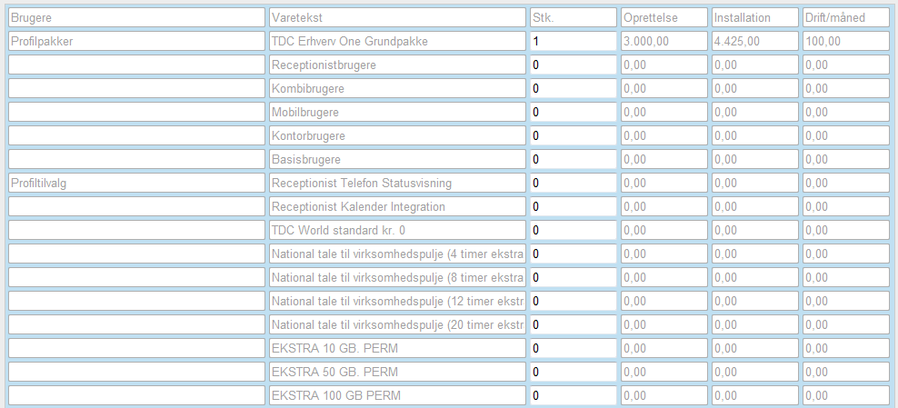
Generelt
Stamdata
Indstillinger
Abonnementer
Salgskonfigurator
- Regnemaskine: -
Du kan ændre i din opsætning på 2 måder:
Gå under det relevante menu punkt i guiden og tast dine ændringer. Derefter skal du tilbage til regnemaskinen og trykke på genberegnings knappen før ændringen træder i kraft.
Du kan også ændre direkte i regnemaskinen uden at benytte guiden.
Fritekst
Excel dokument udfyldes automatisk ved med data fra konfigurationssiden.
Fritekst
Notesblok som samler alle noter fra kundesagen
(Der findes ikke designskiftes til denne) Udvikler kommer med et cut
Fritekst
Tilbud
Forrige
Gem
Genberegn
Se link i E-mail
Prisoverslag
Tilbud
Vilkår
Notesblok
Taste grundlag skal være differentieret alt efter hvilket segment som anvender konfigurator. Kvik / NABS / CDM? Alle 3 er PDF filer!
OBS: Tastegrundlag knappen skal først virke når konfiguration er udfyldt
Konfiguration åbner i nyt vindue
Konfiguration
Kun ved partner login:
Konfigurering
Multifuldmagt
Tastegrundlag
Excel link til Kvik OC data
Konfiguration skal udfyldes før tastegrundlag kan genereres

Slide 15
Generelt
Stamdata
Indstillinger
Abonnementer
Tilbageloop mod Salg ved udfyldt på mail gennem mail gateway
Reminder hver 15. dag på mail., at oplysningerne ikke er udfyldt. (Kontrolleres ved om alle felter er tomme)
Simkort valgmulighedeR: Kombi eller Nano (kombi værdi angivet som standard)
Salgskonfigurator
- Konfiguration: -
For at kunne bestille abonnementerne korrekt, skal de konfigureres til de forskellige medarbejdere hos kunden.
Angiv herunder mobilnummer, navn og ICC nummer til abonnementerne, samt marker hvilke tilvalg der skal knyttes til hvilke abonnementer. Husk også at angive hvilken type simkort kunden skal have.
Du kan enten udfylde i fællesskab med kunden, eller sende et link, hvorefter kunden på egen hånd udfylder.
Fordeling af abonnementer mellem brugere samt tilvalg.
Siden tilpasses i længden efter antal abonnementer, men skal være fast i bredten. Vi kan komme i udfordringer ift. antallet af tilvalg.
Der må gerne være validering af, om kunden er færdig!
Gul = fast
Blå= efter tilvalg
Hvem må bestille nye abonnementer på løsningen?
Fritekst felt (Fx Nicolaj Roth
Abonnement | Type (Tvunget) | Mobil nummer (Kun ved flytning til TDC eller eksisterende TDC) | Navn (Valgfri) | Afdeling (Valgfri) | ICC nummer (tvunget ved flytning til TDC eller eksisterende TDC) | Simkort type | 4G 6 stk. | Datadeling 10 stk. | Datadelings simkort type | Saldomax 5 stk. | → Øvrige tilvalg samme logik
Basis | Dropdown (Nyt telefonnummer, flytning til TDC eller eksisterende TDC) | 23696347 | John | Odense | 4873605728374659274514872 | Dropdown (Kombi eller Nano) | X
Basis | Dropdown (Nyt telefonnummer, flytning til TDC eller eksisterende TDC) | 51228710 | Henrik | Sorø |  | Dropdown (Kombi eller Nano)
Basis | Dropdown (Nyt telefonnummer, flytning til TDC eller eksisterende TDC) | 30292916 |  |  |  | Dropdown (Kombi eller Nano) | X
Basis | Dropdown (Nyt telefonnummer, flytning til TDC eller eksisterende TDC) |  |  |  |  | Dropdown (Kombi eller Nano)
Medium | Dropdown (Nyt telefonnummer, flytning til TDC eller eksisterende TDC) |  |  |  |  | Dropdown (Kombi eller Nano) |  | X | Dropdown (Kombi eller Nano)
Medium | Dropdown (Nyt telefonnummer, flytning til TDC eller eksisterende TDC) |  |  |  |  | Dropdown (Kombi eller Nano) | X | X | Dropdown (Kombi eller Nano) | X
Medium | Dropdown (Nyt telefonnummer, flytning til TDC eller eksisterende TDC) |  |  |  |  | Dropdown (Kombi eller Nano) |  | X | Dropdown (Kombi eller Nano)
Medium | Dropdown (Nyt telefonnummer, flytning til TDC eller eksisterende TDC) |  |  |  |  | Dropdown (Kombi eller Nano) |  | X | Dropdown (Kombi eller Nano) | X
Medium | Dropdown (Nyt telefonnummer, flytning til TDC eller eksisterende TDC) |  |  |  |  | Dropdown (Kombi eller Nano) | X | X | Dropdown (Kombi eller Nano)
Medium | Dropdown (Nyt telefonnummer, flytning til TDC eller eksisterende TDC) |  |  |  |  | Dropdown (Kombi eller Nano) | X |  |  | X
Medium | Dropdown (Nyt telefonnummer, flytning til TDC eller eksisterende TDC) |  |  |  |  | Dropdown (Kombi eller Nano) |  | X | Dropdown (Kombi eller Nano)
Medium | Dropdown (Nyt telefonnummer, flytning til TDC eller eksisterende TDC) |  |  |  |  | Dropdown (Kombi eller Nano) |  |  |  | X
Ekstra | Dropdown (Nyt telefonnummer, flytning til TDC eller eksisterende TDC) |  |  |  |  | Dropdown (Kombi eller Nano) |  | X | Dropdown (Kombi eller Nano) | X
Ekstra | Dropdown (Nyt telefonnummer, flytning til TDC eller eksisterende TDC) |  |  |  |  | Dropdown (Kombi eller Nano)
Ekstra | Dropdown (Nyt telefonnummer, flytning til TDC eller eksisterende TDC) |  |  |  |  | Dropdown (Kombi eller Nano)
Ekstra | Dropdown (Nyt telefonnummer, flytning til TDC eller eksisterende TDC) |  |  |  |  | Dropdown (Kombi eller Nano) | x | X | Dropdown (Kombi eller Nano)
Ekstra | Dropdown (Nyt telefonnummer, flytning til TDC eller eksisterende TDC) |  |  |  |  | Dropdown (Kombi eller Nano) |  | X | Dropdown (Kombi eller Nano)
Ekstra | Dropdown (Nyt telefonnummer, flytning til TDC eller eksisterende TDC) |  |  |  |  | Dropdown (Kombi eller Nano) |  | X | Dropdown (Kombi eller Nano)
Informationerne kan eksporteres til Excel til brug for både TDC og Kunden.
Output format: CSV (De data vi kender sættes ind, resten er tomme):
Knap der automatisk sender mail til kunde med link til konfigurations-side
Gem
Tilbage
Send adgang til kunde
Generer Excel dokument

Slide 16
Ekstern side
TDC Erhverv Mobil
- Opsætning af Mobilløsning i TDC: -
Kære Carsten (← flettes fra stamdata!)
Tak for en behagelig samtale omkring jeres kommende mobil løsning ved TDC.
Udfyld herunder hvordan dine abonnementer skal konfigureres med mobilnumre, navne, ICC numre, simkort type og valgte funktioner. Du kan få hjælp til de enkelte punkter, ved at stille musen på overskriften
Kontaktoplysninger på Sælger
Navn >Navn<
E-mail >e-mail adresse<
Telefon >telefonummer<
Hvem må bestille nye abonnementer på løsningen?
Fritekst felt (Fx Nicolaj Roth
Evt. ”mouse over” hjælp til kunden ved de forskellige overskrifter
Hvis muligt; spørg efter input til hjælpetekster?
Abonnement | Type (Tvunget) | Mobil nummer (Kun ved flytning til TDC eller eksisterende TDC) | Navn (Valgfri) | Afdeling (Valgfri) | ICC nummer (tvunget ved flytning til TDC eller eksisterende TDC) | Simkort type | 4G 6 stk. | Datadeling 10 stk. | Datadelings simkort type | Saldomax 5 stk. | → Øvrige tilvalg samme logik
Basis | Dropdown (Nyt telefonnummer, flytning til TDC eller eksisterende TDC) | 23696347 | John | Odense | 4873605728374659274514872 | Dropdown (Kombi eller Nano) | X
Basis | Dropdown (Nyt telefonnummer, flytning til TDC eller eksisterende TDC) | 51228710 | Henrik | Sorø |  | Dropdown (Kombi eller Nano)
Basis | Dropdown (Nyt telefonnummer, flytning til TDC eller eksisterende TDC) | 30292916 |  |  |  | Dropdown (Kombi eller Nano) | X
Basis | Dropdown (Nyt telefonnummer, flytning til TDC eller eksisterende TDC) |  |  |  |  | Dropdown (Kombi eller Nano)
Medium | Dropdown (Nyt telefonnummer, flytning til TDC eller eksisterende TDC) |  |  |  |  | Dropdown (Kombi eller Nano) |  | X | Dropdown (Kombi eller Nano)
Medium | Dropdown (Nyt telefonnummer, flytning til TDC eller eksisterende TDC) |  |  |  |  | Dropdown (Kombi eller Nano) | X | X | Dropdown (Kombi eller Nano) | X
Medium | Dropdown (Nyt telefonnummer, flytning til TDC eller eksisterende TDC) |  |  |  |  | Dropdown (Kombi eller Nano) |  | X | Dropdown (Kombi eller Nano)
Medium | Dropdown (Nyt telefonnummer, flytning til TDC eller eksisterende TDC) |  |  |  |  | Dropdown (Kombi eller Nano) |  | X | Dropdown (Kombi eller Nano) | X
Medium | Dropdown (Nyt telefonnummer, flytning til TDC eller eksisterende TDC) |  |  |  |  | Dropdown (Kombi eller Nano) | X | X | Dropdown (Kombi eller Nano)
Medium | Dropdown (Nyt telefonnummer, flytning til TDC eller eksisterende TDC) |  |  |  |  | Dropdown (Kombi eller Nano) | X |  |  | X
Medium | Dropdown (Nyt telefonnummer, flytning til TDC eller eksisterende TDC) |  |  |  |  | Dropdown (Kombi eller Nano) |  | X | Dropdown (Kombi eller Nano)
Medium | Dropdown (Nyt telefonnummer, flytning til TDC eller eksisterende TDC) |  |  |  |  | Dropdown (Kombi eller Nano) |  |  |  | X
Ekstra | Dropdown (Nyt telefonnummer, flytning til TDC eller eksisterende TDC) |  |  |  |  | Dropdown (Kombi eller Nano) |  | X | Dropdown (Kombi eller Nano) | X
Ekstra | Dropdown (Nyt telefonnummer, flytning til TDC eller eksisterende TDC) |  |  |  |  | Dropdown (Kombi eller Nano)
Ekstra | Dropdown (Nyt telefonnummer, flytning til TDC eller eksisterende TDC) |  |  |  |  | Dropdown (Kombi eller Nano)
Ekstra | Dropdown (Nyt telefonnummer, flytning til TDC eller eksisterende TDC) |  |  |  |  | Dropdown (Kombi eller Nano) | x | X | Dropdown (Kombi eller Nano)
Ekstra | Dropdown (Nyt telefonnummer, flytning til TDC eller eksisterende TDC) |  |  |  |  | Dropdown (Kombi eller Nano) |  | X | Dropdown (Kombi eller Nano)
Ekstra | Dropdown (Nyt telefonnummer, flytning til TDC eller eksisterende TDC) |  |  |  |  | Dropdown (Kombi eller Nano) |  | X | Dropdown (Kombi eller Nano)
Fordeling af abonnementer mellem brugere samt tilvalg.
Siden tilpasses i længden efter antal abonnementer, men skal være fast i bredten. Vi kan komme i udfordringer ift. antallet af tilvalg.
(kunden har adgang til denne site vha. link)
Siden bør autogemme hver 3 min. Hvis kunden åbner link igen, skal tidligere indtastninger være gemt
Gem
Generer Excel dokument

Slide 17
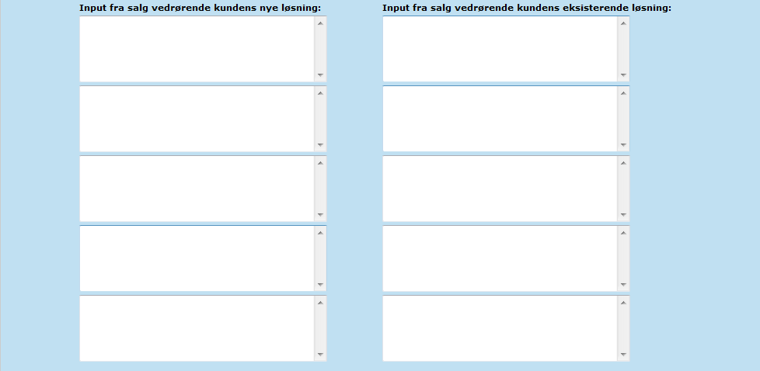
Salgskonfigurator
- Generel information: -
Inden du genererer PDF-filen til kunden har du mulighed for at udfylde op til fem kundespecifikke felter vedørende kundens eksisterende løsning og nye mobil løsning
Når felterne er udfyldt trykkes på Hent - hvorefter PDF-tilbuddet genereres.
Log ud
Kommentarer generelt til løsningen som vi kender det fra One
Tilbage
Gem
Hent
Hent med accept
Notes:
Note: Link til kunde dashboard!

Slide 18
Segment: MALA version
Tastegrundlag for TDC Erhverv Mobil oprettelse
- Vedhæftes salgssag i CDM
Kunde navn: | CH Mangemant
CVR nummer: | 21856276
Kontaktperson: | Carsten
Telefon nummer: | 23 69 63 47
E-mail | test@mail.dk
Må oprette nye abon. | Nicolaj Roth, Carsten Roth
Sælger navn: | Nicolaj Roth
E-mail adresse: | nirot@tdc.dk
Telefon nummer: | 51228710
Gruppe | Antal | Type | Telefonnummer | Navn og afdeling til faktura | ICC | Simkort type | Prisplan | Tillægs-soc | Simkort type (datadeling)
1 | 2 | Nummer-portering | 51228710 | John Odense | 4873605728374639274514876 | Nano sim | GMERHV | GVPAKMEG GMEP4DSC1 GMEBUD GMESIK GMEAPP GTEM4G GEXCE1 GEUR1GB >Kampagne soc< | Kombi sim
1 | 2 | Nummer-portering | 23689325 | Henrik Sorø | 4873605728374659474514877 | Nano sim | GMERHV | GVPAKMEG GMEP4DSC1 GMEBUD GMESIK GMEAPP GTEM4G GEXCE1 GEUR1GB >Kampagne soc< | Kombi sim
2 | 2 | Nummer-portering | 23897843 | Lone Odense | 4873605728374659274614872 | Nano sim | GMERHV | GVPAKMEG GMEBUD GMESIK GMEAPP GTEM4G GEXCE1 GEUR1GB >Kampagne soc< | Kombi sim
2 | 2 | Nummer-portering | 12547623 | Hans Odense | 4873635728374659274514875 | Nano sim | GMERHV | GVPAKMEG GMEBUD GMESIK GMEAPP GTEM4G GEXCE1 GEUR1GB >Kampagne soc< | Kombi sim
3 | 3 | Ny oprettelse |  | Trine København | 4873635728374659274514871 | Kombi sim | GMERHV | GVPAKMEG GMEP4DSC1 GMEBUD GMESIK
3 | 3 | Ny oprettelse |  | Heidi København | 4873635728374659274514277 | Kombi sim | GMERHV | GVPAKMEG GMEP4DSC1 GMEBUD GMESIK
3 | 3 | Ny oprettelse |  | Rikke ODense | 4873635728374659274515872 | Nano sim | GMERHV | GVPAKMEG GMEP4DSC1 GMEBUD GMESIK
Hver enkelt abonnement sorteres efter abonnements type og farveangives i grupper.
Gruppe med flest abonnementer øverst.
Er samme gruppe hvis…
Type
Simkort type
Prisplan
Tillægs-soc
er 100 % ens.

Slide 19
Segment: SA + Partner
Tastegrundlag for TDC Erhverv Mobil oprettelse
- Tastes i Kvik OC
Kunde navn: | CH Mangemant
CVR nummer: | 21856276
Kontaktperson: | Carsten
Telefon nummer: | 23 69 63 47
E-mail | test@mail.dk
Må oprette nye abon. | Nicolaj Roth, Carsten Roth
Sælger navn: | Nicolaj Roth
E-mail adresse: | nirot@tdc.dk
Telefon nummer: | 51228710
Gruppe | Antal | Type | Telefon-nummer | Navn og afdeling til faktura | ICC | Simkort type | Prisplan | Tillægs-soc | Simkort type (datadeling)
1 | 2 | Nummer-portering | 51228710 | John Odense | 4873605728374639274514876 | Nano sim | TDC Erhverv MobilMix | 10 timer 5 GB Trintakseret Datadeling | Kombi sim
1 | 2 | Nummer-portering | 23689325 | Henrik Sorø | 4873605728374659474514877 | Nano sim | TDC Erhverv MobilMix | 10 timer 5 GB Trintakseret Datadeling | Kombi sim
2 | 2 | Nummer-portering | 23897843 | Lone Odense | 4873605728374659274614872 | Nano sim | TDC Erhverv MobilMix | Fri Tale 5 GB Trintakseret Datadeling | Kombi sim
2 | 2 | Nummer-portering | 12547623 | Hans Odense | 4873635728374659274514875 | Nano sim | TDC Erhverv MobilMix | Fri Tale 5 GB Trintakseret Datadeling | Kombi sim
3 | 3 | Ny oprettelse |  | Trine København | 4873635728374659274514871 | Kombi sim | TDC Erhverv MobilMix | 5 timer tale 1 GB Trintakseret
3 | 3 | Ny oprettelse |  | Heidi København | 4873635728374659274514277 | Kombi sim | TDC Erhverv MobilMix | 1 GB Trintakseret 5 timer tale
3 | 3 | Ny oprettelse |  | Rikke ODense | 4873635728374659274515872 | Nano sim | TDC Erhverv MobilMix | 1 GB Trintakseret 5 timer tale
Hver enkelt abonnement sorteres efter abonnements type og farveangives i grupper.
Gruppe med flest abonnementer øverst.
Er samme gruppe hvis…
Type
Simkort type
Prisplan
Tillægs-soc
er 100 % ens.

Slide 20
Oversigt til produktkatalog
TDC Erhverv Mobil Pakker
Type | NABS kode | Kvik kode | Navn | Kommentar |  | Brutto pris | Rabat?
Prisplan | GMEPAK2 |  | TDC Erhverv Mobilpakke Basis | Mobilpakke |  | 212,- | JA
Prisplan | GMEPAK3 |  | TDC Erhverv Mobilpakke Medium | Mobilpakke |  | 332,- | JA
Prisplan | GMEPAK4 |  | TDC Erhverv Mobilpakke Ekstra | Mobilpakke |  | 439,- | JA
Prisplan | GMEPAK5 |  | TDC Erhverv Mobilpakke Ekstra Udland | Mobilpakke |  | 599,- | JA
SOC | GMEBUDI |  | Budgetpakke | Pluspakke, inkluderet |  | -
SOC | GMEAPPG |  | App Plus, inkluderet | Pluspakke, inkluderet |  | -
SOC | GEXCEF1 |  | Datadeling, inkluderet | Pluspakke, inkluderet |  | -
SOC | GMESIKG |  | MobilSikkerhed, inkluderet | Pluspakke, inkluderet |  | -
SOC | GME4GI |  | 4G Hastighed inkluderet | 4G inkluderet |  | -
SOC | GMEP2DSC |  | 500 MB Data Trintakseret | Inkluderet data forbrugspakke med trintaksering |  | -
SOC | GMEP3DSC |  | 1 GB Data Trintakseret | Inkluderet data forbrugspakke med trintaksering |  | -
SOC | GMEP4DSC |  | 5 GB Data Trintakseret | Inkluderet data forbrugspakke med trintaksering |  | -
SOC | GMEP3DSC1 |  | 1 GB Data Trintakseret - inkl. 1 Trin gratis | Inkluderet data forbrugspakke med trintaksering. 1 trin gratis |  | -
SOC | GEUR100MI |  | TDC Europa 100MB Data ¿ Inkluderet | Inkluderet EU hjemmezone |  | -
SOC | GEUR2TI |  | TDC Europa 2T tale og fri SMS ¿ Inkluderet | Inkluderet EU hjemmezone |  | -
Tilvalg
SOC | GMEPAK2D |  | 500 MB Uden trintaksering | Dataforbrugspakke uden trintaksering |  | -
SOC | GMEP3DS |  | 1 GB. Data Uden Trintaksering | Dataforbrugspakke uden trintaksering |  | -
SOC | GMEP4DS |  | 5 GB. Data Uden Trintaksering | Dataforbrugspakke uden trintaksering |  | -
SOC | GEUR100MB |  | TDC Europa 100MB Data | Roamingpakke |  | 199,-
SOC | GEURFRIT |  | TDC Europa 100T tale og fri SMS/MMS | Roamingpakke |  | 499,-
SOC | GEUR1GB |  | TDC Europa 1GB Data | Roamingpakke |  | 699,-
SOC | GEUR2T |  | TDC Europa 2T tale og fri SMS | Roamingpakke |  | 149,-
TDC Erhverv Mobil Mix
Prisplan | GMERHV |  | TDC Erhverv MobilMix |  | Grundabonnement | 49,-
Talepakkker
 | GVPAKMEB |  | 5 Timer | Tale forbrugspakke |  | 69,-
 | GVPAKMEC |  | 10 Timer | Tale forbrugspakke |  | 109,-
 | GVPAKMED |  | 20 Timer | Tale forbrugspakke |  | 149,-
 | GVPAKMEG |  | Fri tale | Tale forbrugspakke |  | 169,-
Datapakker
SOC | GDPMECSC |  | 500 MB Data Trintakseret | Data forbrugspakke med trintaksering |  | 69,-
SOC | GDPMEDSC |  | 1 GB Data Trintakseret | Data forbrugspakke med trintaksering |  | 129,-
SOC | GDPMEESC |  | 2 GB Data Trintakseret | Data forbrugspakke med trintaksering |  | 159,-
SOC | GDPMEGSC |  | 5 GB Data Trintakseret | Data forbrugspakke med trintaksering |  | 179,-
SOC | GDPAKMEC |  | 500 MB. Uden Trintaksering | Data forbrugspakke uden trintaksering |  | 69,-
SOC | GDPMEDS |  | 1 GB. Data Uden Trintaksering | Data forbrugspakke uden trintaksering |  | 129,-
SOC | GDPMEGS |  | 5 GB. Data Uden Trintaksering | Data forbrugspakke uden trintaksering |  | 179,-
SOC | GDPMEDSC1 |  | 1 GB Data Trintakseret - inkl. 1 Trin gratis | Data forbrugspakke med trintaksering. 1 trin gratis. Kun for konverterede kunder. |  | 129,-
SOC | GDPMEESC2 |  | 2 GB Data Trintakseret - inkl. 2 Trin gratis | Data forbrugspakke med trintaksering. 2 trin gratis. Kun for konverterede kunder. Kun for konverterede kunder. |  | 129,-
SOC | GDPMEGSC1 |  | 5 GB Data Trintakseret - inkl. 1 Trin gratis | Data forbrugspakke med trintaksering. 1 trin gratis. Kun for konverterede kunder. |  | 179,-
SOC | GMEP3DSC1 |  | 1 GB Data Trintakseret - inkl. 1 Trin gratis | Data forbrugspakke med trintaksering. 1 trin gratis. Kun for konverterede kunder. |  | 129,-
SOC | GMEP4DSC1 |  | 5 GB Data Trintakseret - inkl. 1 Trin gratis | Data forbrugspakke med trintaksering. 1 trin gratis. Kun for konverterede kunder. |  | 179,-
Pluspakker og tilkøb
SOC | GMEBUD |  | Budgetpakke | Pluspakke |  | 29,-
SOC | GMESIK |  | TDC Erhverv Mobilsikkerhed | Pluspakke |  | 29,-
SOC | GMEAPP |  | App Plus | Pluspakke |  | 49,-
SOC | GTEM4G |  | TDC Erhverv 4G Mobil | Tilkøb |  | 29,-
SOC | GEXCE1 |  | Datadeling | Tilkøb |  | 29,-
SOC | GMEFRISM |  | Fri SMS/MMS | Tilkøb |  | 19,-
SOC | GMEFIK |  | Fri interne kald | Tilkøb |  | 19,-
SOC | GMESTATV |  | Statusvisning | Tilkøb |  | 9,-
SOC | GEUR100MB |  | TDC Europa 100MB Data | Roamingpakke |  | 175,-
SOC | GEURFRIT |  | TDC Europa 100T tale og fri SMS/MMS | Roamingpakke |  | 499,-
SOC | GEUR1GB |  | TDC Europa 1GB Data | Roamingpakke |  | 699,-
SOC | GEUR2T |  | TDC Europa 2T tale og fri SMS | Roamingpakke |  | 149,-

Slide 21
Vi bruger ikke foreningsaftaler! → Out of scope!
Hvilke dokumenter skal kunden underskrive?
Og hvilke skal I anvende?
Dokument for kontrakt? → Sendes til?
I CDM:
Salgssag: Kontrakt gemmes på kunden! → Pixiebog på CDM portalen! Kontraktregistrering!
Aktivitet: Så vi kan taste det
Alle CVR numre skal angives på kontrakt (moder og døtre)

Slide 22
Proces
Sendes til Hvis kontrakt: CDM + vedhæftet herunde
PartneR:
Kontrakt:Erhverv@tdc.dk
tast i kvik
https://oam.tdc.dk/Login/ocweblogin.aspx?showloginform=yes
Bruger: 01-4003
Kode: jkj15021789
Send til Jeppe når jeg har et cut!

Slide 23
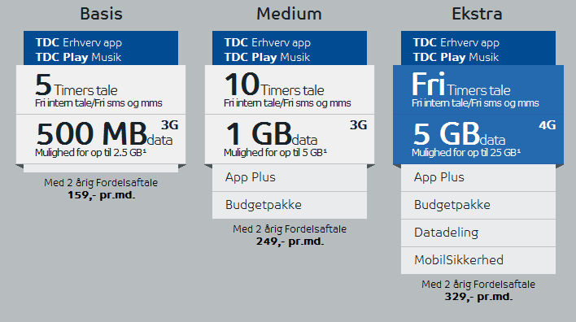
Bilag
Løsningsbeskrivelse
Grafik
Navngivning?
TDC Erhverv Mobil abonnementer
Grafisk præsentation af TDC Erhverv Mobil abonnementer
Tilbud kan godt blive lidt for simpelt i LA
Er vi i gang med at opdatere efter input fra Henrik G. / Henrim M
Vilkår!
4 stk.
10 stk.
8 stk.
Evt. bemærkninger vedr. abonnementer
Tilvalg
Præsentation af tilvalg udestår
Evt. bemærkninger vedr. tilvalg
Link til konfigurationside i
OBS: Du skal konfigurere din løsning på nedenstående link:
http://TDC.salescloud.dk/239837204

Slide 24
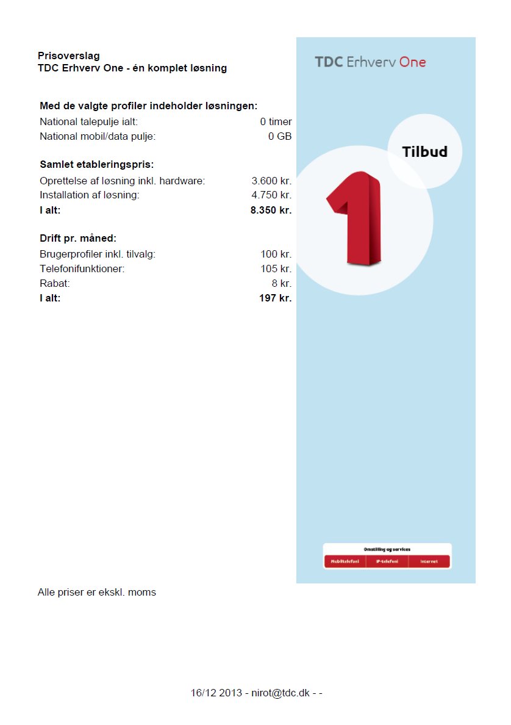
Prisoverslag
TDC Erhverv Mobil
Grafik
Sammen-regning af etableringspris
Samlet etableringspris
Oprettelse af løsningen 1096 kr.
Installation af løsningen 899 kr.
I alt: 1995 kr.
Møde booket med Gitte B. og Ditte D. 9. januar
Drift pr. måned
100% mobil løsning 899 kr.
22 stk. Mobilabonnementer 6760 kr.
Roaming tilvalg 399 kr.
Funktionstilvalg 599 kr.
I alt: 8657 kr.
Efter xx % rabat!
Sammen-regning af drift pr. måned
Vi skal huske, at det ikke er alle vores produkter der er rabat berettiget, hvorfor kommunikationen her er vigtig. Kunden vil ikke kunne tage brutto beløb og fra regne rabat på fx 27 % og få netto prisen.

Slide 25
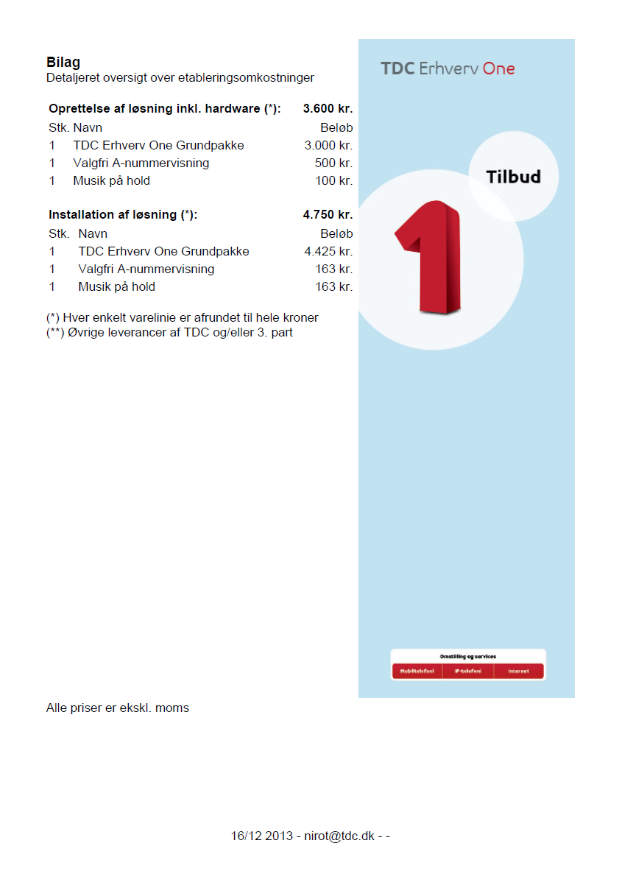
Bilag
Detaljeret oversigt over etableringsomkostninger
Grafik
Oprettelse af løsningen 1096 kr.
Stk. Navn Beløb
1 Hovednummer 199 kr.
1 PC omstilling 499 kr.
2 1 lags tastemenu 299 kr.
1 Musik på hold 99 kr.
Detaljeret oversigt over prisen for oprettelse
Installation af løsningen 899 kr.
Stk. Navn Beløb
1 PC omstilling 499 kr.
2 1 lags tastemenu 400 kr.
Detaljeret oversigt over prisen for installation

Slide 26
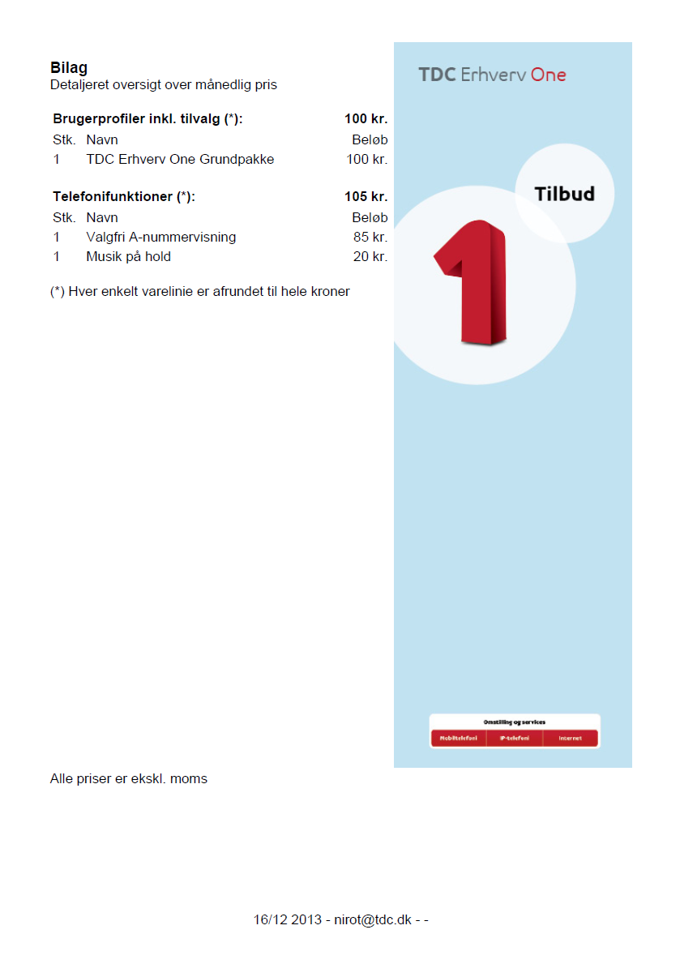
Bilag
Detaljeret oversigt over månedlig pris
Grafik
100% Mobil løsning 899 kr.
Stk. Navn Beløb
1 Hovednummer 100 kr.
1 PC omstilling 499 kr.
2 1 lags tastemenu 200 kr.
1 Musik på hold 100 kr.
Detaljeret oversigt over prisen for 100% mobil løsningen pr. måned
Mobilabonnementer 899 kr.
Stk. Navn Beløb
4 Basispakke 756 kr.
10 Mediumpakke 2980 kr.
8 Ekstrapakke 3024 kr.
5 TDC Europa 200 kr.
3 2GB data EU 199 kr.
10 4G 300 kr.
22 Datadeling 299 kr.
Detaljeret oversigt over prisen for mobilabonnementer pr. måned

Slide 27
Foreløbigt tilbud
TDC Erhverv Mobil
Grafik
Tak for behagelig samtale.
Som lovet sender jeg dig her et tilbud på TDC Erhverv Mobil.
Dette tilbud er udarbejdet på baggrund af de
oplysninger, som er modtaget fra jer og jeg håber, at tilbuddet matcher jeres behov for en mobilløsning, tilpasset præcis jeres virksomhed.
Hvis du har ønsker til ændringer eller spørgsmål er du naturligvis velkommen til at kontakte mig.
Kundespecifik input fra konfigurator
* 1
* 2
* 3
* 4
* 5
*
Venlig hilsen
TDC Erhverv A/S
Nicolaj Roth
51228710
Præsentation af tilbuddet inkl. Kundespecifikke input fra slide 16 – Som vi kender det fra One

Slide 28
Next step
Du får følgende dokumenter?
Hvis du underskriver i dag kan du forvente følgende:
Dato: Oprettet på selvbetjening
Dato: leverance af abonnementer
Dato: Opsætning af løsning
Hvem hører du fra i TDC?
Hvornår…
Input fra Asger – Ej taget stilling endnu

Slide 29
Bølge 2

Slide 30

Forside
Stamdata
Indstillinger
Løsning
Abonnementer
Salgskonfigurator
- Løsning: -
Med udgangspunkt i kundens hovednumre og ønsker til offentlig identitet ved telefonihenvendelser, sammensættes der gennem nedenstående menupunkter en 100% mobil løsning til kunden.
Vi skal rådgive kunden til at give sine kunder den bedst mulige service ved henvendelser.
Regnemaskine
Top 3 artikler fra TDC Perspektiv
Introduktion til øverste menupunkt
# 1 Hvor er work smarter på fremtidens radar?
# 2 Ingen genvej til den gode kundeoplevelse
# 3 Når kunderne ringer kommer 20 % aldrig igennem
Hovednumre
Ekspedition af kald
Løsningstilvalg
Hovednumre
Info
Velkomst
Info
Udvidet søgegruppe med tidsstyring
Info
# Du kan se hvilken kø kaldet kommer fra.
International kaldsopsætning
Info
Premium provider features skal listes
Spørgsmål kunden omkring hovednumre samt hvordan kunderne skal opleve det at ringe til virksomheden
Hvilken oplevelse vil du gerne give dine kunder, når de ringer til dig?
Hvor mange hovednumre har kunden?
Skal alle hovednumrene have samme velkomst?
Hvis Nej; Foldes ud og angiv antal forskellige velkomster
Hvor mange af velkomster skal have udvidet søgegruppe med tidsstyring?
Skal du have mulighed for international kaldsopsætning?
Hvis Ja; Fold ud og angiv antal sprog ud over dansk
Antal
JA / NEJ
Guide til under menupunkter
Antal
JA / NEJ
Antal
Anvendes til tilbud tastebilag og egen ”Notes blok”
Hvordan vil kunden arbejde med DDI numre?
Evt. bemærkninger vedr. hovednummer til tilbud:
Relevant Branche viden /top 5 + mulighed for udvidet information!
Mulighed for at skjule hvis ej interessant
Branche: >>Brachenavn<<
Dataforbrug er steget med 58%
67 % af kunderne køber Fri tale
73 % af kunderne bruge mobil i udlandet
34 % har købt 4G
Branche statistik

Slide 31
Forside
Stamdata
Indstillinger
Løsning
Abonnementer
Salgskonfigurator
- Løsning: -
Med udgangspunkt i kundens hovednumre og ønsker til offentlig identitet ved telefonihenvendelser, sammensættes der gennem nedenstående menupunkter en 100% mobil løsning til kunden.
Vi skal rådgive kunden til at give sine kunder den bedst mulige service ved henvendelser.
Regnemaskine
Introduktion til øverste menupunkt
Top 3 artikler fra TDC Perspektiv
# 1 Hvor er work smarter på fremtidens radar?
# 2 Ingen genvej til den gode kundeoplevelse
# 3 Når kunderne ringer kommer 20 % aldrig igennem
Hovednumre
Ekspedition af kald
Løsningstilvalg
Receptionist
Info
Link til omstillingsbord (Evt. demo?)
Afhængighed til Access ved TDC?
1 lags menu valg
Info
2 lags menu valg
Info
Afdelingskø inkl. Velkomsthilsen, åbningstider og statistik på ankommende kald
Info
Sprog duplikation
Info
Musik på hold
Info
Angivelse af receptionist og IVR samt kø grupper til afdelinger
Husk kalenderintegtation
Status på brugere og søgegrupper?
Hvordan ønsker du et ekspedere dine kald?
Hvor mange samtidige brugere skal agere receptionist? /PC omstilling
Antal
Guide til under menupunkter
Hvor mange 1 lags menu valg?
Hvor mange 2 lags menuvalg?
Hvor mange afdelinger skal der kunne stilles videre til? (inkl. Velkomsthilsen, åbningstider og statistik på ankommende kald)
Skal nogle af disse grupper dubleres med sprog?
Hvis Ja; Angiv antal internationale svargrupper (1. pr. sprog, pr. gruppe)
Ønsker du musik på hold?
Antal
Antal
Antal
JA / NEJ
Antal
JA / NEJ
Evt. bemærkninger vedr. Ekspedition af kald til tilbud:
Relevant Branche viden /top 5 + mulighed for udvidet information!
Mulighed for at skjule hvis ej interessant
Branche: >>Brachenavn<<
Dataforbrug er steget med 58%
67 % af kunderne køber Fri tale
73 % af kunderne bruge mobil i udlandet
34 % har købt 4G
Branche statistik

Slide 32
Forside
Stamdata
Indstillinger
Løsning
Abonnementer
Salgskonfigurator
- Løsning: -
Med udgangspunkt i kundens hovednumre og ønsker til offentlig identitet ved telefonihenvendelser, sammensættes der gennem nedenstående menupunkter en 100% mobil løsning til kunden.
Vi skal rådgive kunden til at give sine kunder den bedst mulige service ved henvendelser.
Regnemaskine
Introduktion til øverste menupunkt
# 1 Hvor er work smarter på fremtidens radar?
# 2 Ingen genvej til den gode kundeoplevelse
# 3 Når kunderne ringer kommer 20 % aldrig igennem
Hovednumre
Ekspedition af kald
Løsningstilvalg
Job / Privat zone
Info
Præsentation af udgående kald
Info
Angivelse af ønsker for præsentation af kald ved udgående opkald
Hvilken medarbejder oplevelse ønsker du løsningen skal støtte op omkring?
Alle
Antal
Job/ privat zone
Afventer Casper Rom produkt gennemgang
Muligheder for præsentation af udgående kald
Anonym [ ]
Hovednummer [ ]
Eget A-nummer [ ]
70 nummer [ ]
Valgfrit A-nummer [ ]
Branche: >>Brachenavn<<
Dataforbrug er steget med 58%
67 % af kunderne køber Fri tale
73 % af kunderne bruge mobil i udlandet
34 % har købt 4G
Branche statistik

Slide 33
Løsningskonfiguration udestår

Slide 34
Bilag
Løsningsbeskrivelse
100% Mobil løsning
Hovednummer
Evt. bemærkninger vedr. hovednummer til tilbud:
Grafisk præsentation af 100% mobil løsning
1 lags tastemenu
Evt. bemærkninger vedr. Ekspedition af kald til tilbud:
1 lags tastemenu
PC omstilling
TDC Erhverv Mobil abonnementer
TDC Erhverv Mobil abonnementer
Grafisk præsentation af TDC Erhverv Mobil abonnementer
Link til konfigurationside i konfiguratoren
4 stk.
10 stk.
8 stk.
OBS: Du skal konfigurere din løsning på nedenstående link, inden bestillingen kan færdiggøres:
http://TDC.salescloud.dk/239837204

Slide 35
Opsætning/konfiguration af løsning
Knap til opsætning – Hvornår? Og hvem har ansvaret?
Kan være forskelligt!
100% færdigt
Middelvej – løsningsdesigner
Ingen afstemning
Afhængighed til NP skema
Alle skal være tilmeldt søgegrupper, men ikke nødvendigvis meldt ind. Alle meldt ud
Men man melder sig ind i alle grupper når man melder sig ind.
Alle skal være tilmeldt søgegrupper, men ikke nødvendigvis meldt ind. Alle meldt ud
Men man melder sig ind i alle grupper når man melder sig ind.
Adresser som opstinnlingsborde skal installeres på?
Ønsker du selvbejetning og hvem har ansvaret?
Permissions?

